Slide 1
Venkov
Geografie venkova, periferií a pohraničí

Slide 2
Vymezení
nejednoznačné: v závislosti na kritériích, účelu, přístupu, komplexita (vzájemných) vztahů
„určování příslušnosti obcí do venkovského či městského prostoru velice obtížné, avšak ne neřešitelné“,
každý přístup vychází z rozdílných definic (zpravidla použití Booleanovské logiky – buď, anebo)
„od rozboření středověkých hradeb někdy v 18. století neexistuje jasná hranice mezi městem a venkovem“ (PERLÍN 2011, Rabštejn nad Střelou?)
Pozitivně – „toto je venkov“ vs. negativně, tj. doplněk k urbánnímu
Kontinuálně – prostor zahrnující jak krajinu, tak venkovská sídla (zastavěné území, intravilán)
Konvenčně
Venkovské sídlo – na základě/s využitím hledisek: urbanistické, architektonické, sociální, ekonomické, historické, administrativní, statistické

Slide 3
Protiklad venkov – město (KIRK 1980)
Rozdíl město X venkov, dichotomické či bi/polární typologie
prostor venkovský – mezilehlý – městský,
přechodný charakter (rurální-urbánní kontinuum) resp. odstranění dichotomie vesnice/město
RURÁLNÍ | ZNAKY | URBÁNNÍ
zemědělská aktivita | Dominance | obchodně-produkční služby
omezená | Sociální mobilita | méně omezená
nižší | Požadavky na vzdělání | vyšší
ticho | Vjem | hluk

Slide 4
Definice
rurální geografie – věda zabývající se zejména typy využití území (land-use), jakými jsou zemědělské plochy, farmy, lesy, vodní plochy a malá sídla (CLOUT 1976); analýza pomocí kvantitativních ukazatelů, např. obyvatelstva žijícího na venkově, struktury zaměstnanosti, rozsahu a typu služeb aj.
pilíř ekonomický, ekologický, sociální (FREY, ZIMMER 2001) – geografické aspekty nepřímo ve všech pilířích
popisné či analytické definování venkova, sociálně-kulturní vymezování, venkov jako žité místo a venkov reprezentující myšlenkové asociace s tímto slovem (WOODS 2005)
s nízkou hustotou zalidnění, menšími sídly, vyšší zaměstnaností v zemědělství (avšak toto již nemusí být pravidlem), pozitivním vztahem místních obyvatel k okolní krajině, architektonickým rázem, charakterem zástavby a specifickým životním stylem (ČSÚ 2008)

Slide 5
odlehlá osídlení a oblasti volné nezastavěné krajiny tvořící mozaiku drobnějších sídel, zemědělských a vodních ploch, lesů, ploch místních komunikací a ostatních ploch (BINEK 2007)
Venkovský prostor (v prostředí Česka, CHROMÝ a kol. 2011) definován zejména specifickým geografickým umístěním, řádovostí/měřítkem a územní a regionální diferenciací podle převažujících funkcí (např. funkce území) a strukturálních znaků území nebo krajiny, sídel i společnosti (např. využití ploch).
Oblasti s nižším lidským a sociálním kapitálem, jež se vyskytují zejména blízko státních hranic Česka a/nebo daleko od regionálních center (např. krajských či okresních měst, JANČÁK a kol. 2008)
V Česku: města, suburbánní komunity a zbylá (venkovská) sídla (OUŘEDNÍČEK, ŠPAČKOVÁ, NOVÁK 2012)
Pro EK prostřednictvím tzv. rural grid cells (buňky klasifikované jako venkovské, 1 qkm), 50+ % → venkovské obce (DIJSKTR, POELMAN 2014)

Slide 6
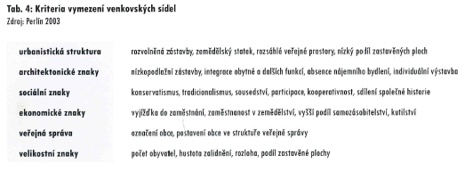

Slide 7
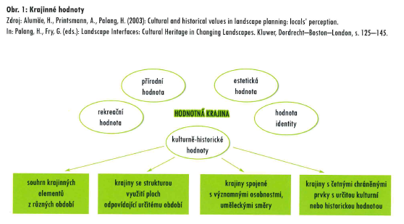

Slide 8
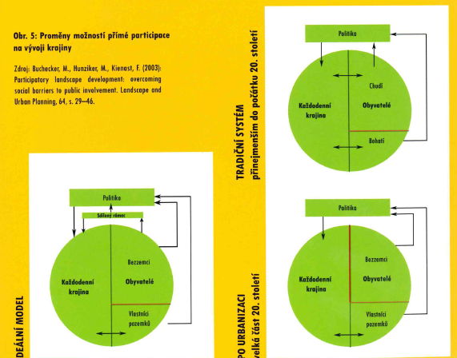

Slide 9
Hledání, výběr, stanovení kritérií – až 40 (DEWEY), základ – počet obyvatel a hustota zalidnění
Po 2. světové válce – kontinuum město – venkov, sociologický přístup – sociologie vztahů města a venkova (rurban sociology), utváření jednotného typu sociální organizace pro celou společnost, jednotné struktury populace, interakce a participace, kultury a hodnot
Specifika příměstských oblastí (rural urban fridge, suburbs)
U nás počátky – poměšťování pražského okolí (ULLRICH 1938)
Místo tzv. druhého bydlení

Slide 10
Venkov v sociologii (MSgS, VSgS - ???)
statisticko-demografické kritérium – rozmístění populace v prostoru
„obydlený prostor mimo městské lokality tradičně orientovaný na zemědělství a menší hustotou obyvatelstva/zalidnění, ale i jiným způsobem života, většinou propojením s přírodou, a také jinou sociální strukturou ve srovnání s městem“
Sídlo = vesnice, venkovská či rurální komunita, venkovské společenství
Technický pokrok, útěk z venkova, stupeň urbanizace (ruralizace)
Složení venkovské populace
Venkovský prostor (70. léta 20. století):
přírodní charakter, sociokulturní kontext, ekonomické aspekty svébytnost
od svébytnosti k rehabilitaci, řešení globálních problémů až uspořádání/plánování struktury osídlení (územní ev. rurální plánování, rurální geografie) (SLEPIČKA 1981)

Slide 11
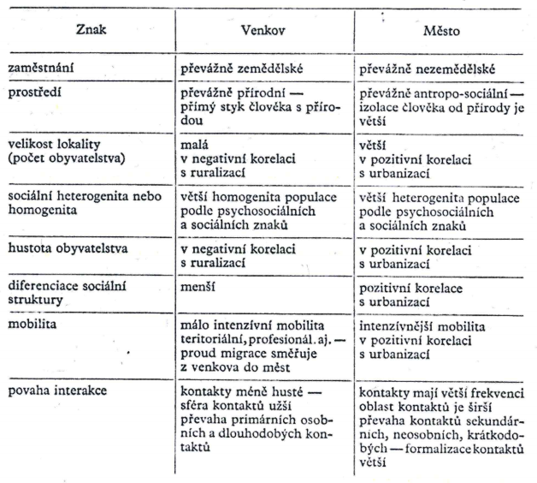
(TAYLOR, JONES)

Slide 12
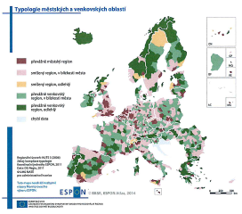
Typologie městských a venkovských oblastí (ESPON 2018)

Slide 13
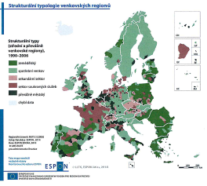
Strukturální typologie venkovských regionů

Slide 14
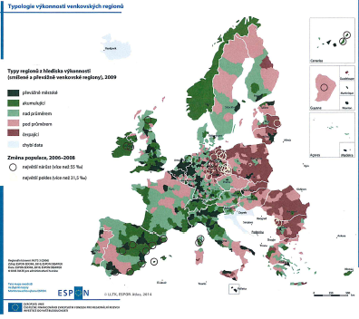
Typologie výkonnosti venkovských regionů

Slide 15
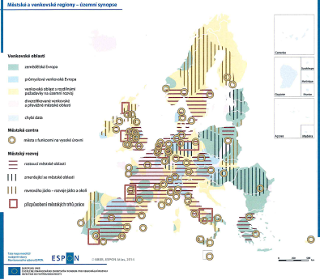
Městské a venkovské regiony – územní synopse

Slide 16
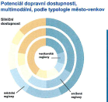
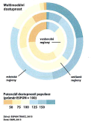
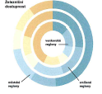
Potenciál dopravní dostupnosti, multimodální, podle typologie město-venkov

Slide 17
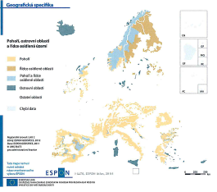
Geografická specifika

Slide 18
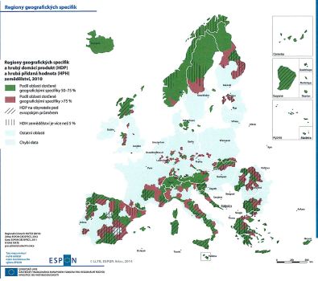
Regiony geografických specifik

Slide 19
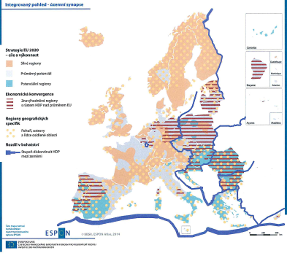
Integrovaný pohled – územní synopse

Slide 20
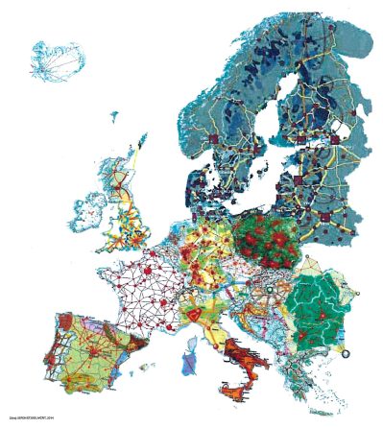
Územní vize a plány

